Slide 1
Programación Multimedia y Dispositivos Móviles
Módulo 12 (0489)

Slide 2
Panorama del desarrollo de aplicaciones móviles
Capítulo 01

Slide 3
Índice
Limitaciones desarrollo móvil
Tecnologías de desarrollo
Tecnologías nativas
Emuladores
Modelo estados aplicaciones

Slide 4
1. Limitaciones desarrollo móvil

Slide 5
Limitaciones desarrollo móvil
Conectividad
Batería
Pantalla
Permisos
Recursos del sistema

Slide 6
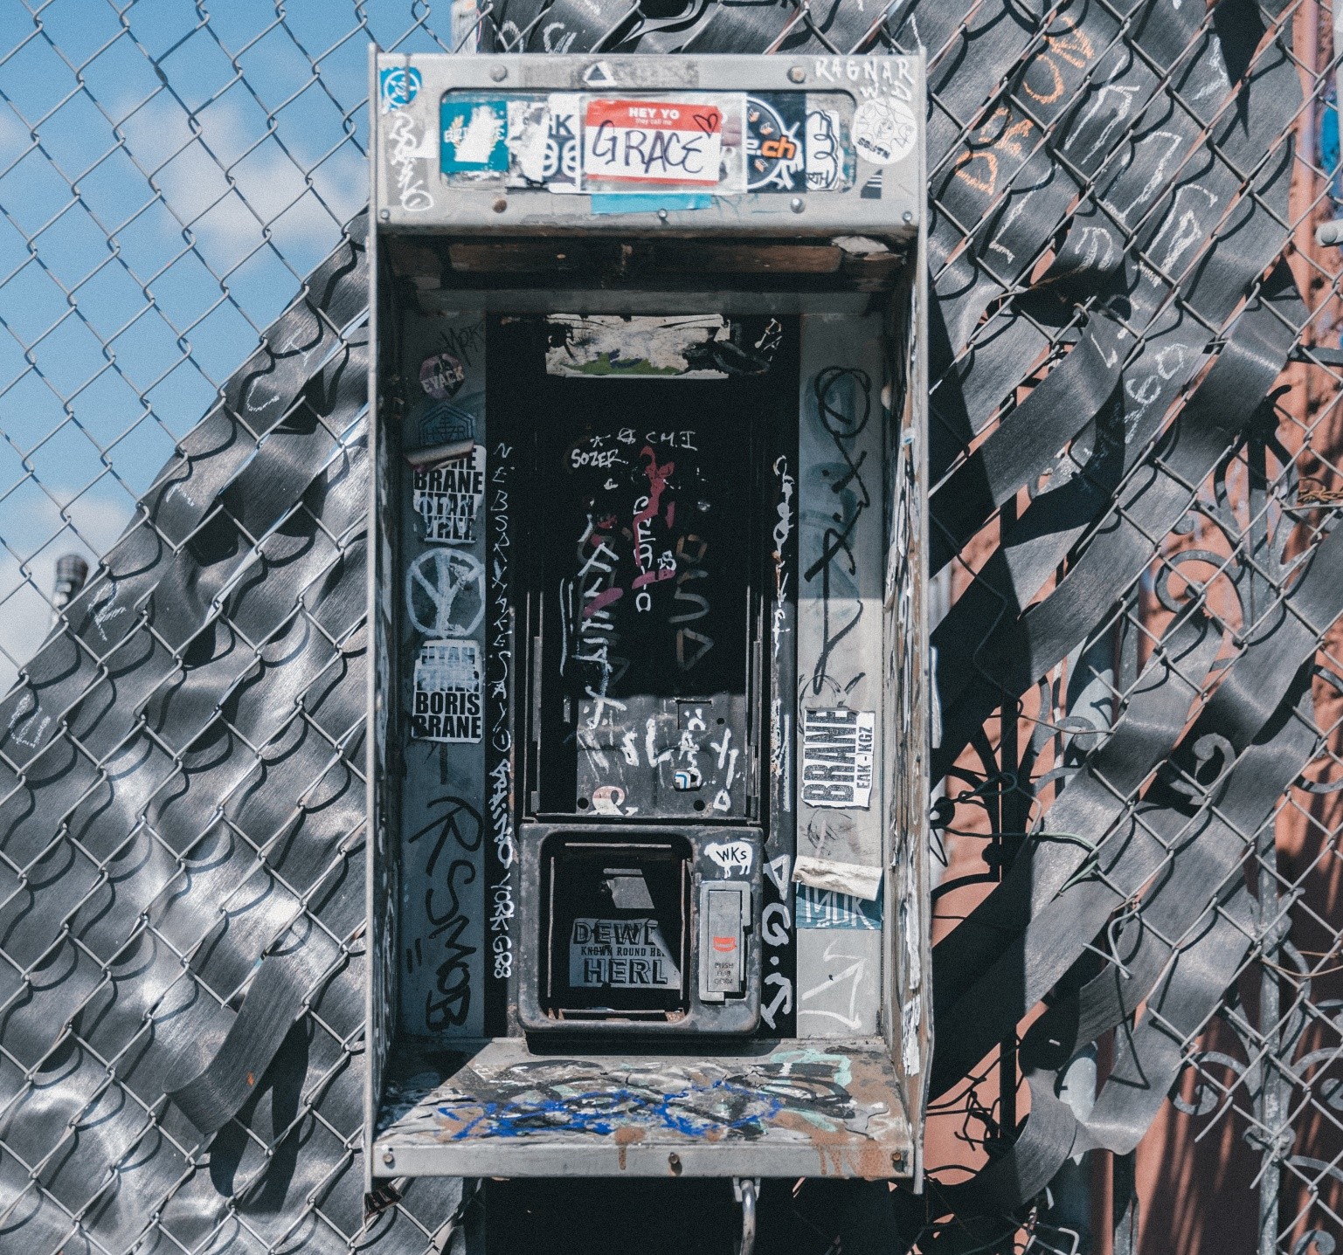
Conectividad
Problemas
Falta
Lenta
Intermitente
Diseñar
Cache
Gestión del estado
Photo by Jakob Owens on Unsplash

Slide 7
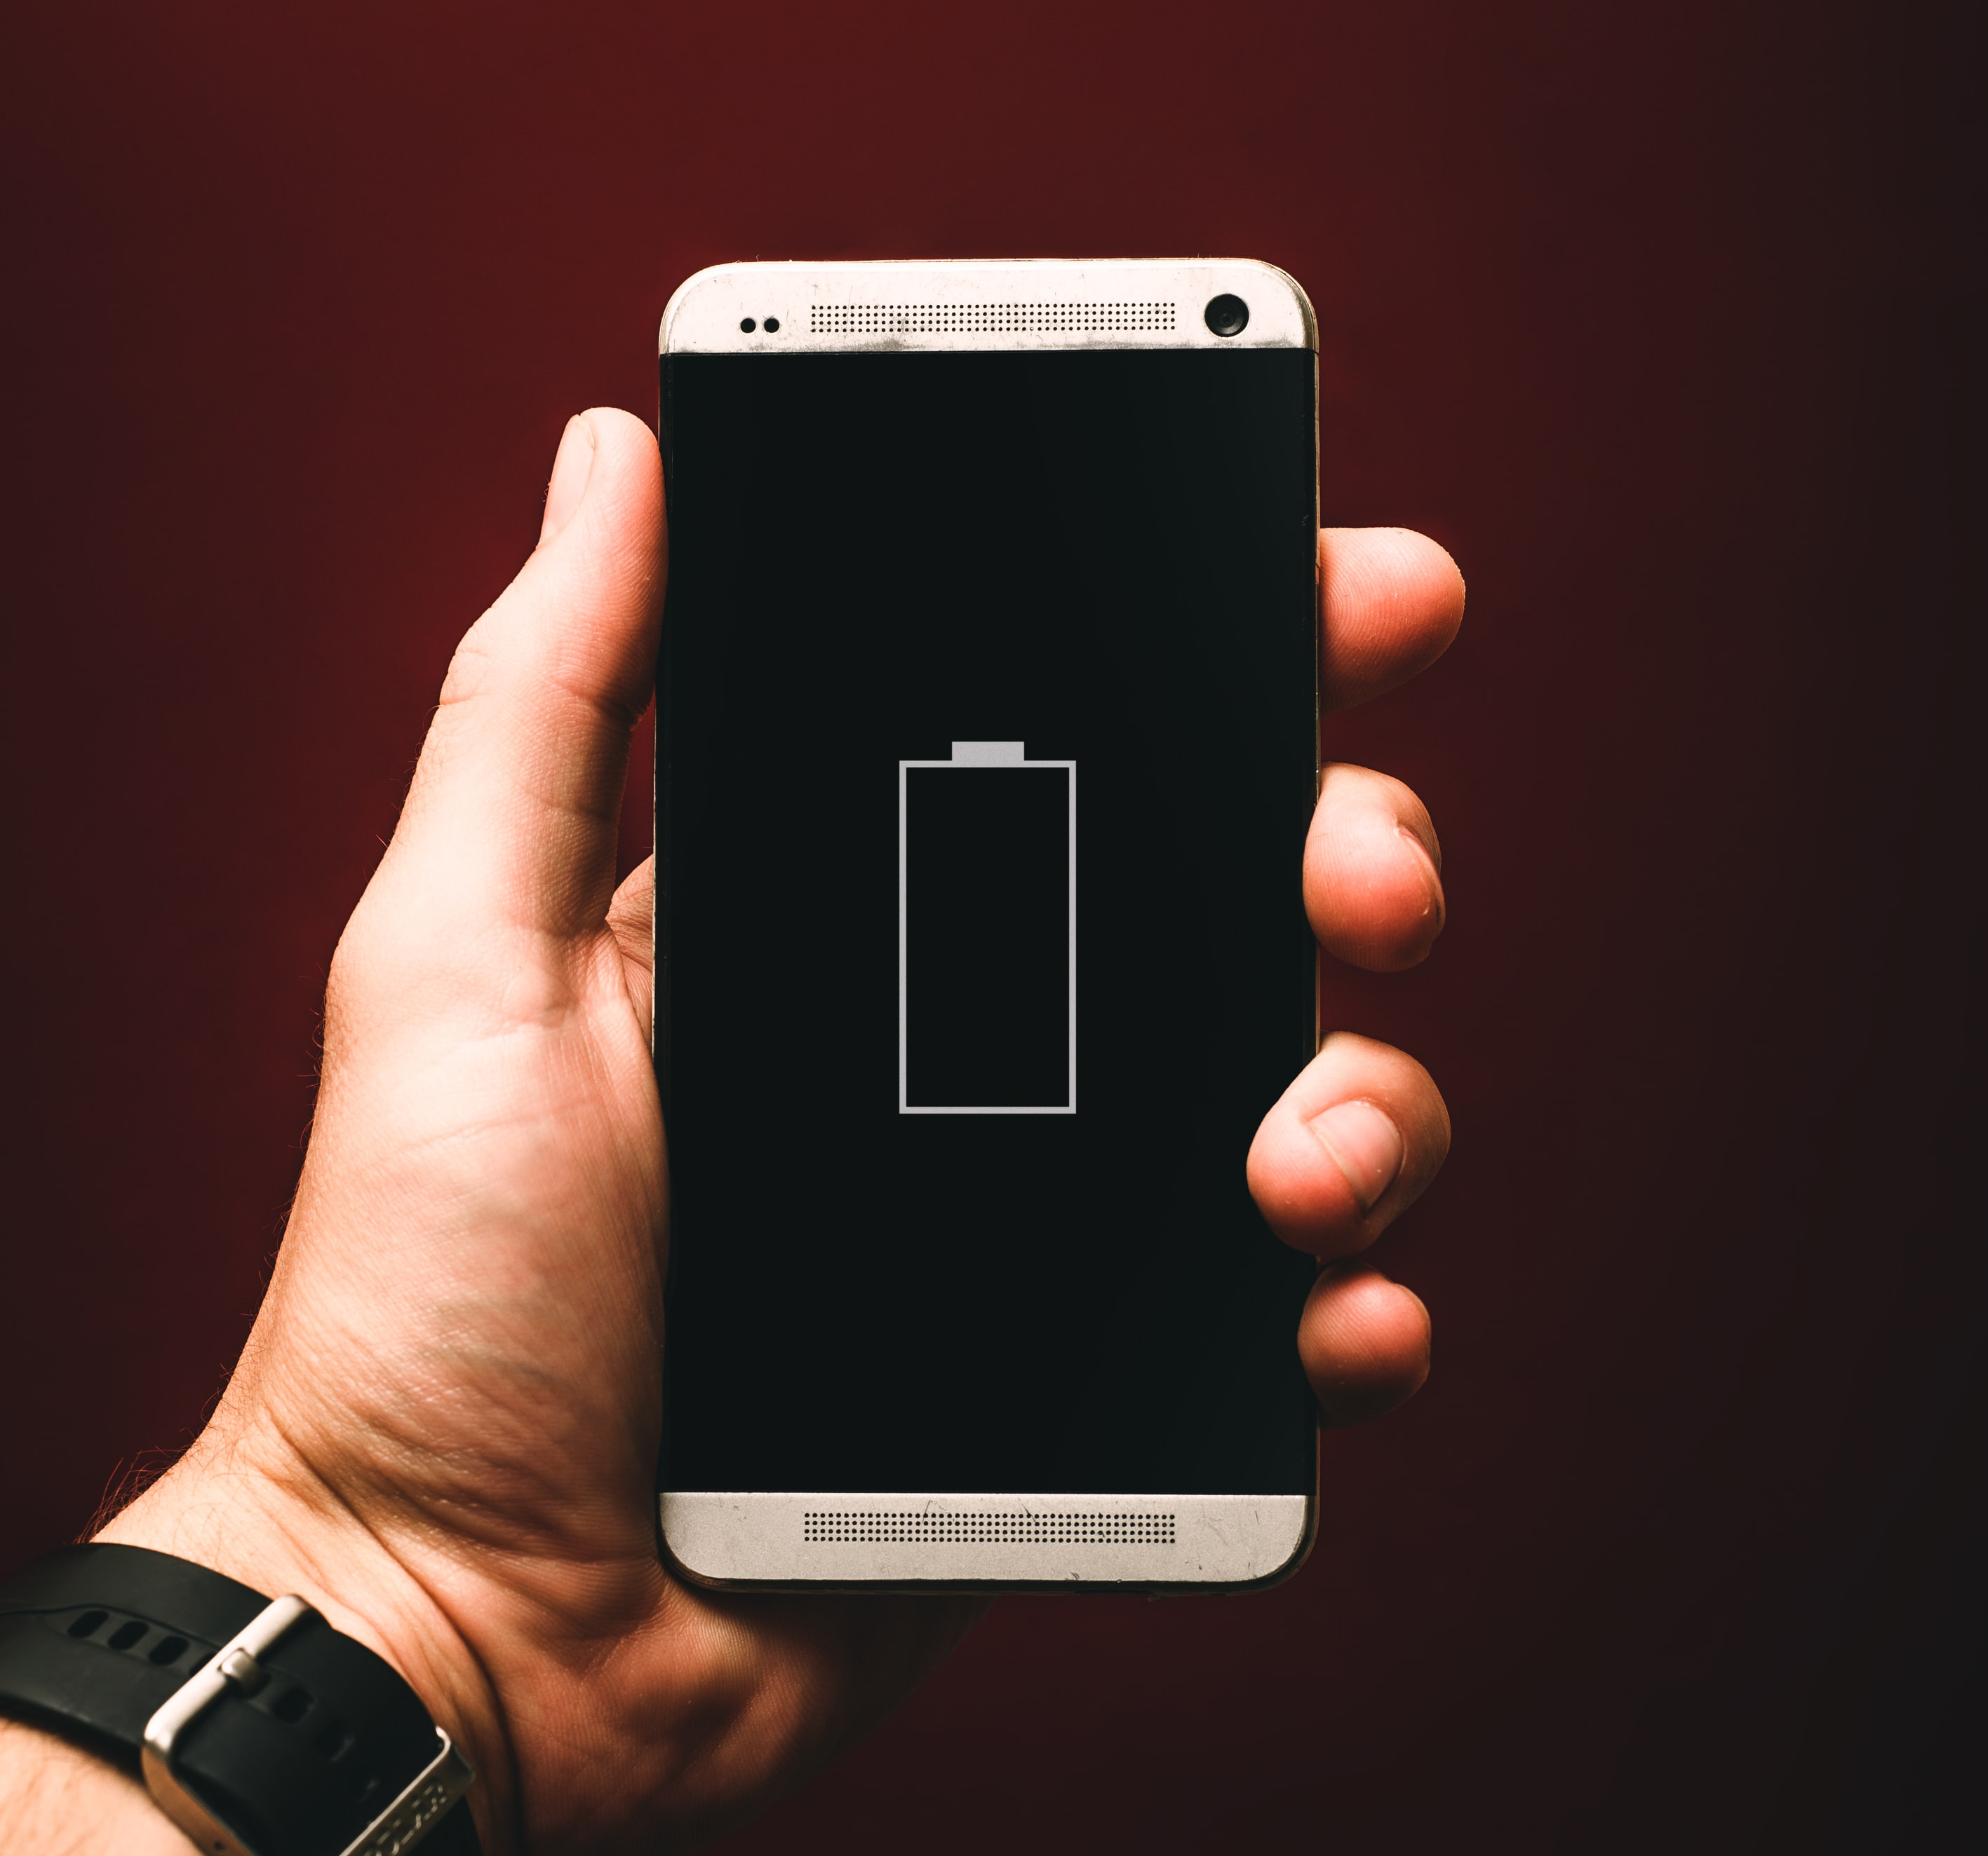
Batería
Reducir consumo
CPU
Radio
Pantalla
Localización
Diseñar
Holgazanear
Cachear recursos
Usar la red cuando está en carga
Asumir que el sistema puede ponerse en modo de bajo consumo
Solicitar exención de optimización
Photo by Alexander Andrews on Unsplash

Slide 8
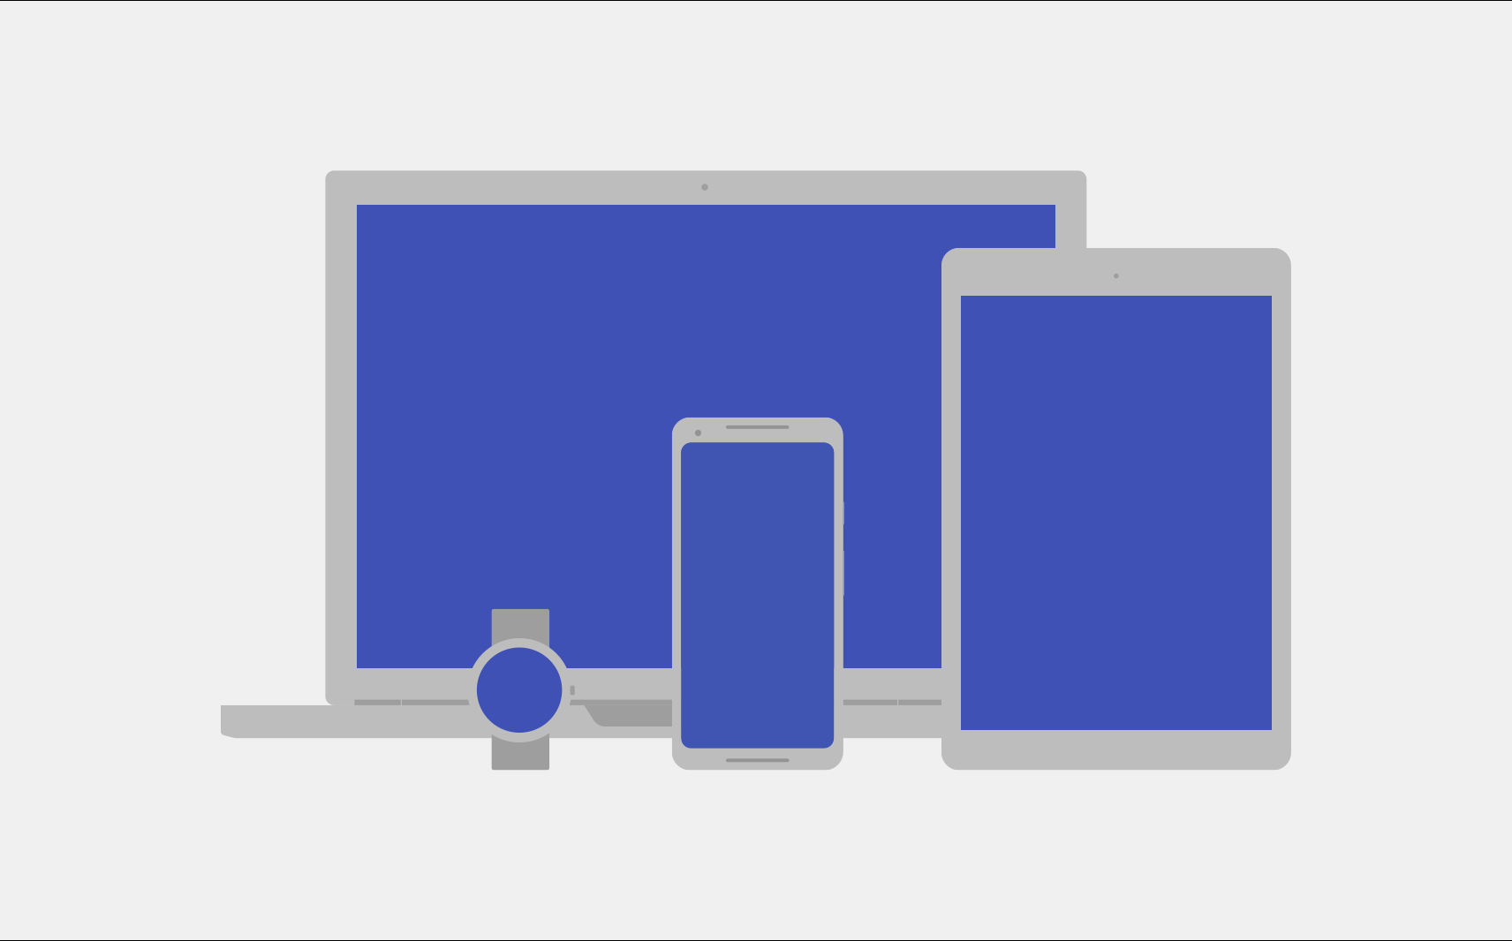
Pantalla
Multitud de
Factores de forma
Resoluciones
Además
Orientación
Decoraciones
Multiventana
Plegables
Diseñar
Flexible vs Alternativo
Usar gráficos redimensionables

Slide 9
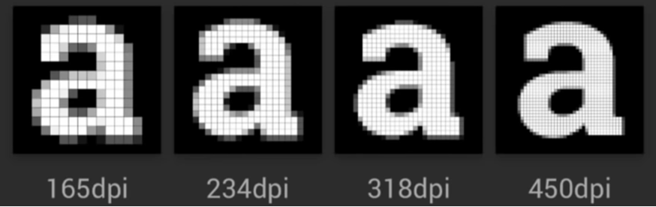
Dots Per Inch
DPI
Dots Per Inch
Nitidez
Resoluciones
¿Cuántos píxeles ocupa un píxel MDPI en una pantalla XHDPI?
Densidad | Nombre | Factor escala
160 | MDPI (base) | 1x
240 | HDPI | 1,5x
320 | XHDPI | 2x
480 | XXHDPI | 3x

Slide 10
Device Independent Pixels
dp o dip
Equivalente a un píxel a 160dpi
Automáticamente aplicado por el sistema
Huella: 50dp
Diseño
MDPI
Nexus 5
Ejercicios
¿Cuántos dp son 5dp MDPI en XXHDPI?
¿Cuántos píxeles son 200dp en un dispositivo MDPI y en uno XHDPI?
¿Cuántos milímetros mide 1dp?
¿Cómo es de grande la pantalla del Mi10T Lite en dp?

Slide 11

Permisos
Restricciones
Datos
Datos privado del usuario
Estado del sistema
Acciones
Diseñar
Flujo general de permisos
Flujo de permisos “peligrosos”
Photo by Luke van Zyl on Unsplash

Slide 12
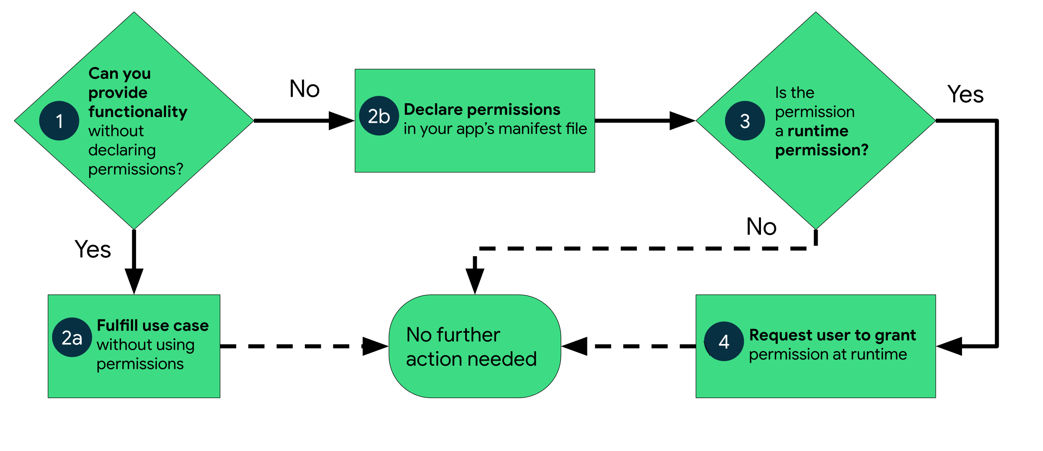
Flujo general de permisos

Slide 13

No uses permisos
Localización aproximada
Fotos a través de la app del sistema
Vídeos a través de la app del sistema
Etc.
Photo by Christian Garcia on Unsplash

Slide 14
Permisos
Normales
Peligrosos
ACCESS_LOCATION_EXTRA_COMMANDS
ACCESS_NETWORK_STATE
ACCESS_NOTIFICATION_POLICY
ACCESS_WIFI_STATE
BLUETOOTH
BLUETOOTH_ADMIN
BROADCAST_STICKY
CHANGE_NETWORK_STATE
CHANGE_WIFI_MULTICAST_STATE
CHANGE_WIFI_STATE
DISABLE_KEYGUARD
EXPAND_STATUS_BAR
GET_PACKAGE_SIZE
INSTALL_SHORTCUT
INTERNET
KILL_BACKGROUND_PROCESSES
MODIFY_AUDIO_SETTINGS
NFC
READ_SYNC_SETTINGS
READ_SYNC_STATS
RECEIVE_BOOT_COMPLETED
REORDER_TASKS
REQUEST_IGNORE_BATTERY_OPTIMIZATIONS
REQUEST_INSTALL_PACKAGES
SET_ALARM
SET_TIME_ZONE
SET_WALLPAPER
SET_WALLPAPER_HINTS
TRANSMIT_IR
UNINSTALL_SHORTCUT
USE_FINGERPRINT
VIBRATE
WAKE_LOCK
WRITE_SYNC_SETTINGS
READ_CALENDAR
WRITE_CALENDAR
CAMERA
READ_CONTACTS
WRITE_CONTACTS
GET_ACCOUNTS
ACCESS_FINE_LOCATION
ACCESS_COARSE_LOCATION
RECORD_AUDIO
READ_PHONE_STATE
READ_PHONE_NUMBERS
CALL_PHONE
ANSWER_PHONE_CALLS
READ_CALL_LOG
WRITE_CALL_LOG
ADD_VOICEMAIL
USE_SIP
PROCESS_OUTGOING_CALLS
BODY_SENSORS
SEND_SMS
RECEIVE_SMS
READ_SMS
RECEIVE_WAP_PUSH
RECEIVE_MMS
READ_EXTERNAL_STORAGE
WRITE_EXTERNAL_STORAGE
ACCESS_MEDIA_LOCATION
ACCEPT_HANDOVER
ACCESS_BACKGROUND_LOCATION
ACTIVITY_RECOGNITION

Slide 15
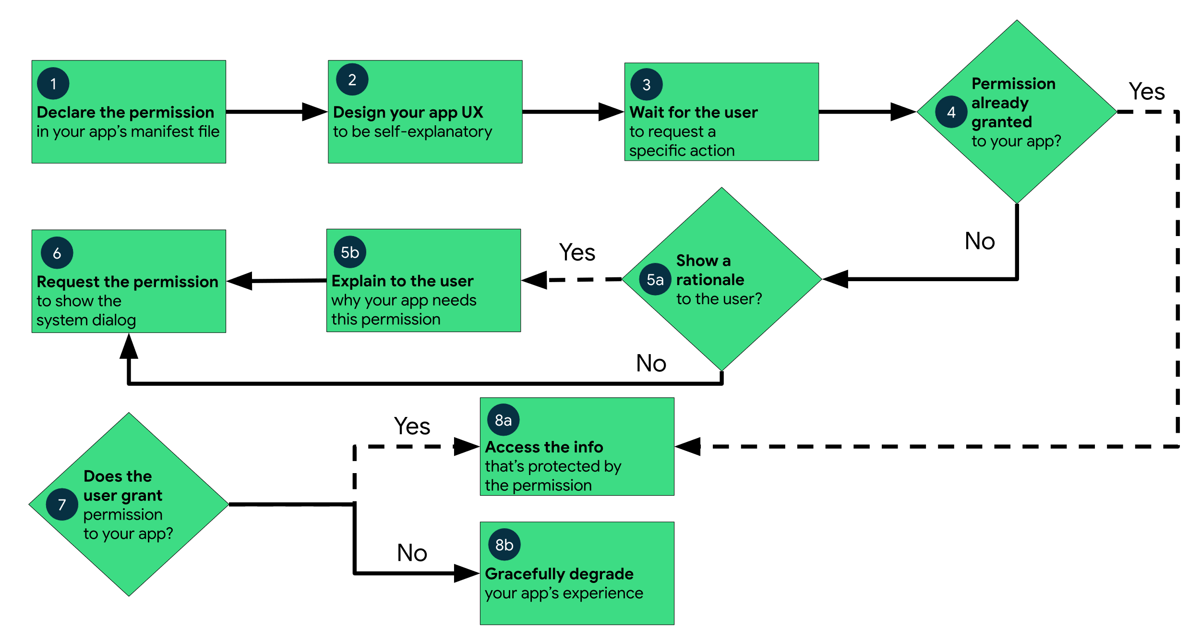
Flujo de permisos “peligrosos”

Slide 16
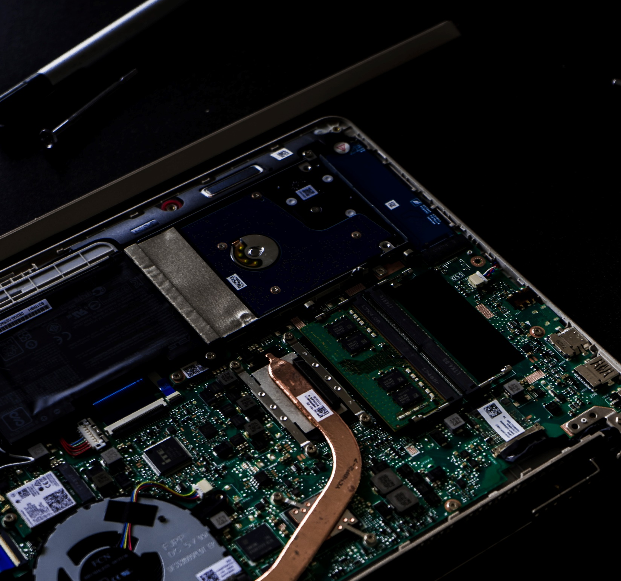
Recursos del sistema
¡MEMORIA!
Photo by Artiom Vallat on Unsplash

Slide 17
2. Tecnologías de desarrollo

Slide 18
Comparación tecnologías desarrollo
NATIVAS
WEB
HÍBRIDAS
No comparte código
Acceso completo al dispositivo
Lenguaje específico
Experiencia de usuario alta
Rendimiento alto
Comparte código
Acceso limitado al dispositivo
HTML+CSS+javascript
Experiencia de usuario media/alta
Rendimiento medio/alto
Comparte código
Acceso completo (con plugins)
HTML+CSS+javascript u otros
Experiencia de usuario media/alta
Rendimiento medio/alto

Slide 19
Aplicaciones Nativas
PROS
CONS
Experiencia nativa
Experiencia de usuario completa
Acceso completo al dispositivo
Acceso rápido a nuevas funcionalidades de la plataforma
Se distribuyen a través de la tienda
Entornos de desarrollo diversos
Tiempo y coste de desarrollo

Slide 20
Aplicaciones Web
PROS
CONS
Entorno de desarrollo único
Desarrolladores web
Corrección de errores en tiempo real
Ciclos más rápidos de desarrollo
Sin acceso al dispositivo
Experiencia de usuario limitada
No se distribuyen a través de la tienda
No funcionan offline

Slide 21
Aplicaciones Híbridas
PROS
CONS
Entorno de desarrollo único
Desarrolladores web o nativos
Se distribuyen a través de la tienda
Funcionan offline
Con acceso al dispositivo limitado
Experiencia de usuario algo limitada
Ejemplos
Ionic (AngularJS)
React.Native (React)
Apache Cordova(html+css+javascript)
Xamarin (C#)
Flutter (Dart)

Slide 22
3. Tecnologías nativas

Slide 23

iOS
Lanzado en 2007
Lenguajes: Objective-C (deprecado) y Swift
Entorno de desarrollo: Xcode
Sólo se puede utilizar un ordenador con macOS
Coste anual por desarrollador 99$
Comisión del 30% en el Apple Store
Número de dispositivos limitado

Slide 24

Android
Lanzado en 2008
Lenguajes: Java y Kotlin (preferido)
Entorno de desarrollo: Android Studio
Puede utilizarse en cualquier sistema operativo
Coste único por desarrollador 25$
Comisión del 30% en el Play Store
Número de dispositivos muy elevado

Slide 25
4. Emuladores

Slide 26

Genymotion
Genymotion Desktop
Requiere VirtualBox
Centrada en desarrolladores
Plugin para Android Studio
Licencia para uso personal gratuita

Slide 27

BlueStacks
Centrada en usuarios finales
Incompatible con Hyper-V o WSL ☹

Slide 28
5. Modelo estados aplicaciones

Slide 29
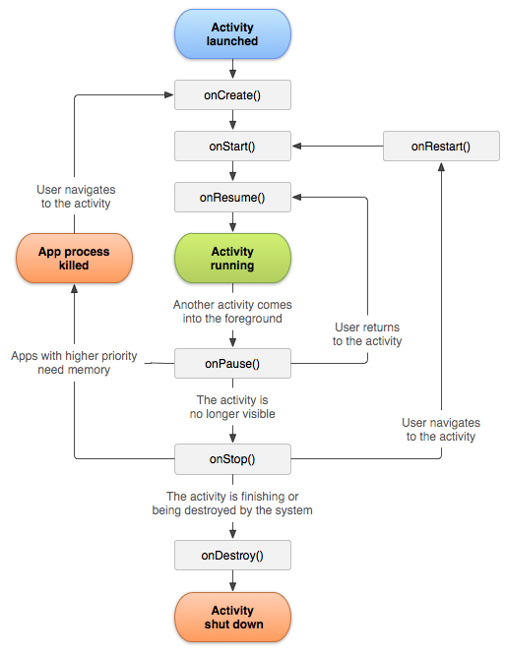

Slide 30
Gracias

